Slide 1
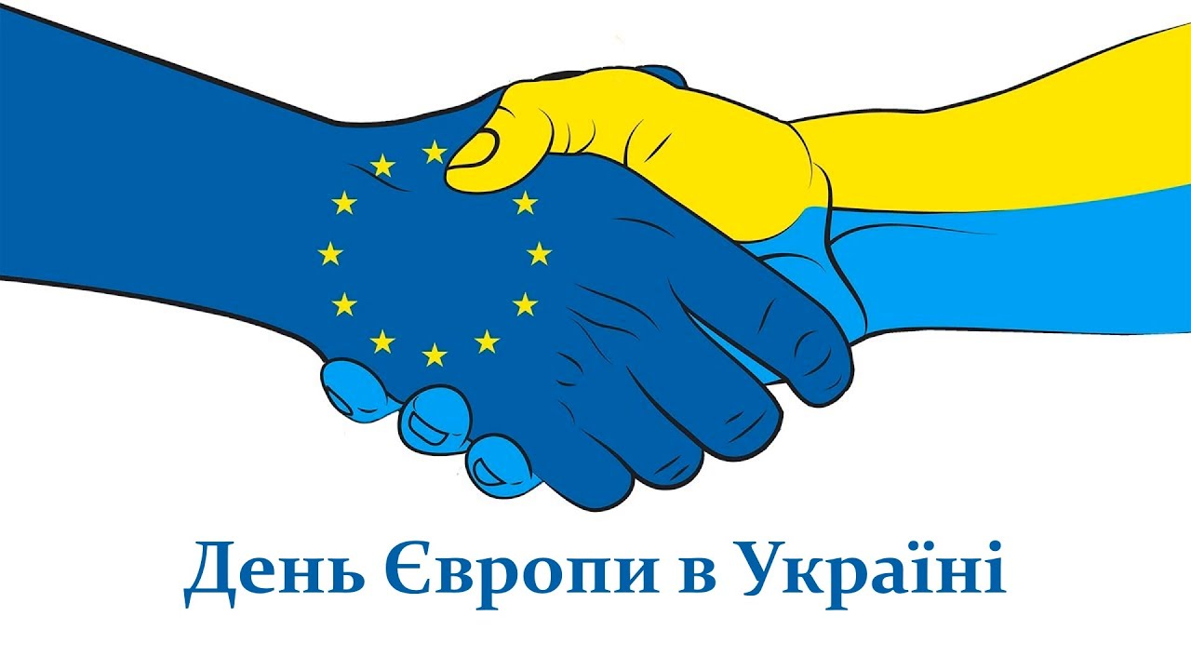

Slide 2
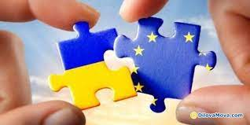
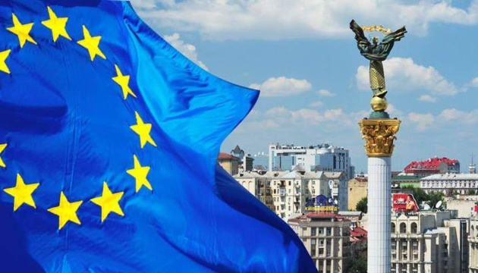
День Європи
Наша держава належить до європейського спільного дому. Європейський вибір України – це запорука її розвитку і альтернативи цьому вибору немає. Україна пройшла довгий і тернистий шлях щоб довести ідею стати частиною Європейського Союзу до логічного завершення
Найважчі віхи – це у 2013 р. коли українці протистояли внутрішній політиці Януковича, вийшли на Майдан, звершили Революцію гідності й відстояли підписання Угоди про асоціацію між Україною та ЄС. Угода підписана у 2014 р. дала змогу перейти від партнерства і співробітництва до політичної асоціації та економічної інтеграції. Нині, знову, ми захищаємо європейський вибір зі зброєю в руках, але вже від зовнішнього агресора. І при цьому зробили ще один важливий крок і вже заповнили анкетуопитувальник для отримання Україною статусу кандидата на членство в ЄС.

Slide 3
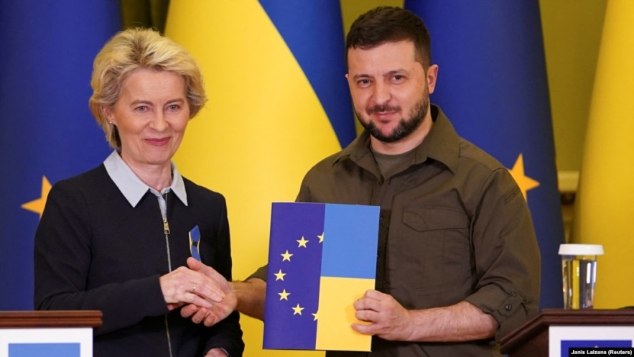
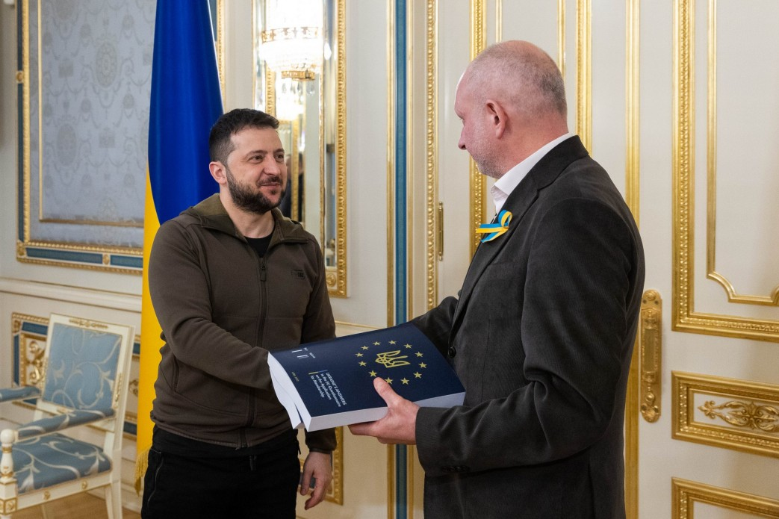
День Європи
18 квітня 2022 р. Президент України Володимир Зеленський передав заповнену анкету-опитувальник главі представництва Європейського Союзу в Україні Матті Маасікасу.
Він зазначив, що це один з етапів для нашої держави до вступу у ЄС. «Поступ нашої держави до ЄС відбувається в дуже трагічний час, коли багато українців, які сповідують європейські цінності, втрачають життя. Однак народ України об’єднаний цією метою – відчувати себе нарівні, частиною Європи, частиною Європейського Союзу. Ми віримо, що здобудемо підтримку й станемо кандидатом на вступ. Після цього розпочнеться фінальний етап. Дуже віримо, що ця процедура відбудеться в найближчі тижні і що вона буде позитивною для історії нашого народу, зважаючи на ціну, яку він заплатив на шляху до незалежності й демократії».

Slide 4
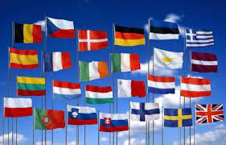
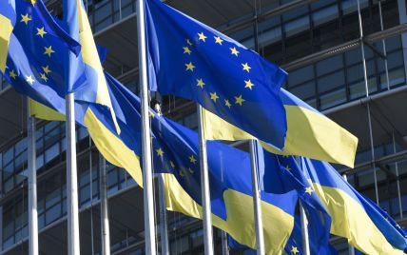
Європа нині різниться традиціями й мовами, але, об’єднана спільними цінностями. Європейський Союз захищає цінності, заохочує до співробітництва між народами Європи, сприяє єдності, зберігає розмаїття культури, а головне – забезпечує соціальну справедливість.
Європейський Союз виступає союзом демократичних держав, що працюють разом заради збереження миру і прогресу щоб попередити війни та їх наслідки.

Slide 5
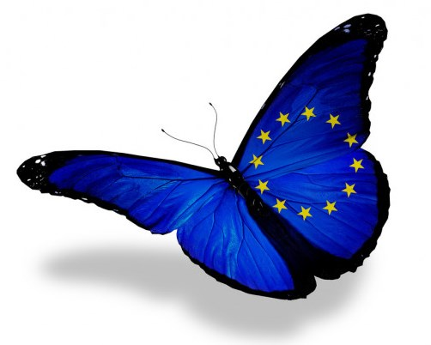
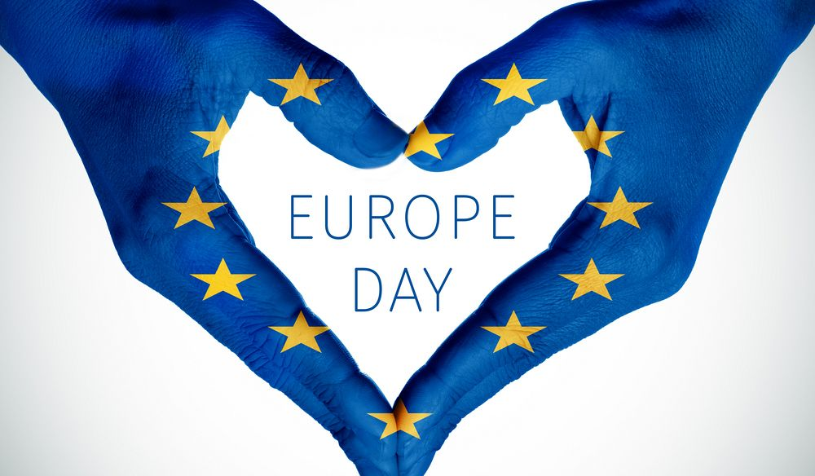
Ставши частиною ЄС, Україна отримає багато вигод, зокрема економічні – що полягають у широкому доступі до європейського ринку, що сприятиме економічному зростанню та підвищенню рівня благополуччя людей.
Маючи потужних партнерів, Україна зможе відчувати себе у безпеці, водночас вона буде корисною і привабливою для своїх партнерів. Також посиляться соціальна, економічна, культурна, наукова сфери, зростуть стандарти життя. І звичайно, політична і правова сфери набудуть потужності розвитку. Укріпляться демократичні цінності, верховенство права, відповідальність, справедливість тощо.

Slide 6

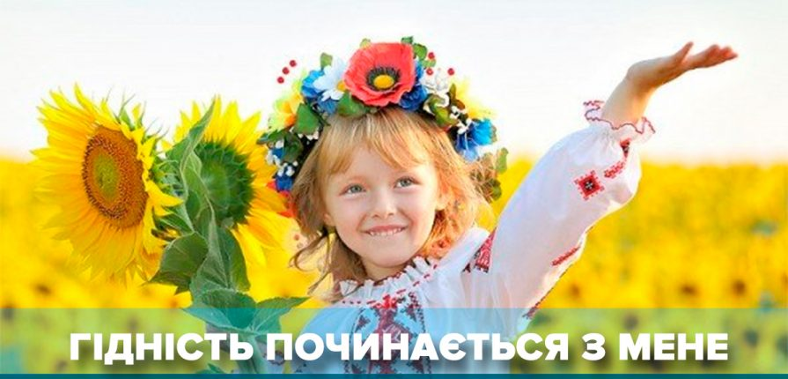
Європейський Союз має 6 базових цінностей
Повага до людської гідності - джерело усіх прав і свобод людини, людська гідність є непорушною, її має кожна людина, що народилася, її потрібно поважати і захищати.

Slide 7
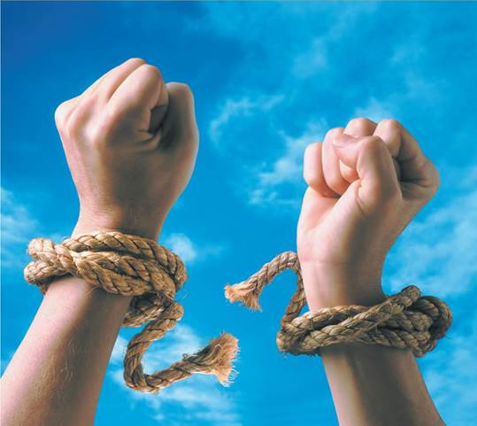
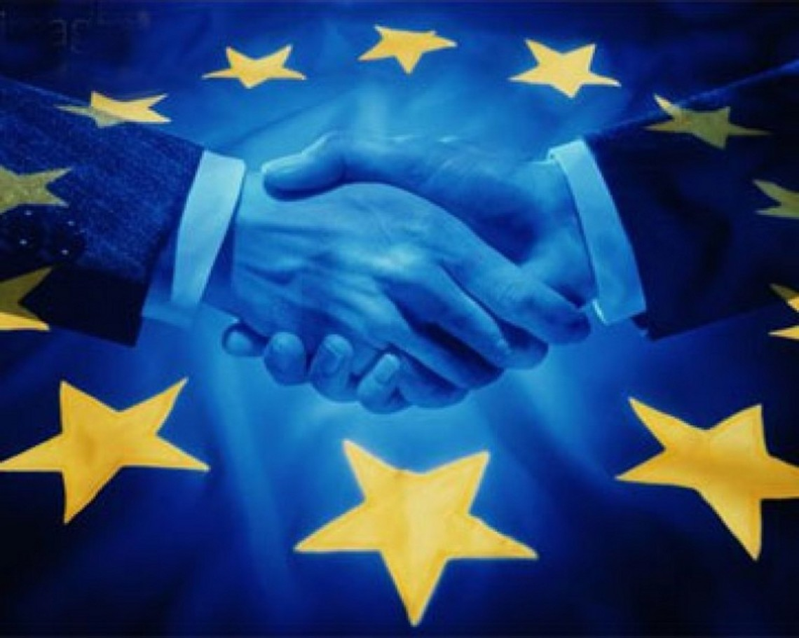
Європейський Союз має 6 базових цінностей
Свобода - можливість людини робити вибір та приймати рішення, які впливають на її життя та життя суспільства; це і свобода пересування, й індивідуальні свободи, такі як повага до приватного життя, свобода думки, релігії, зборів, вираження поглядів та інформації тощо.

Slide 8
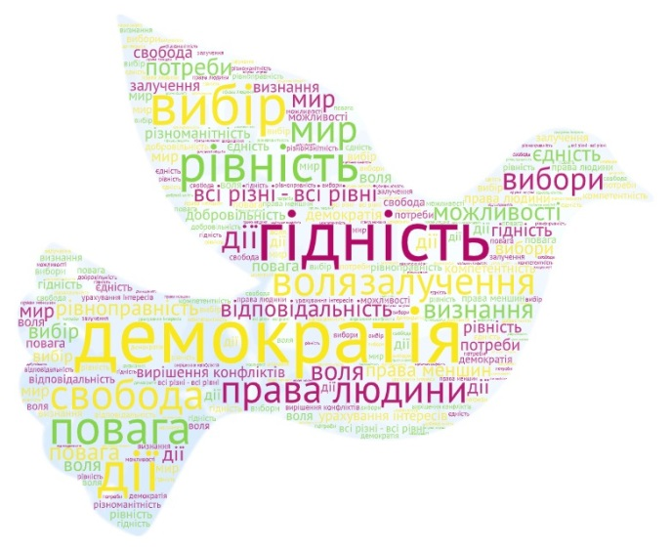
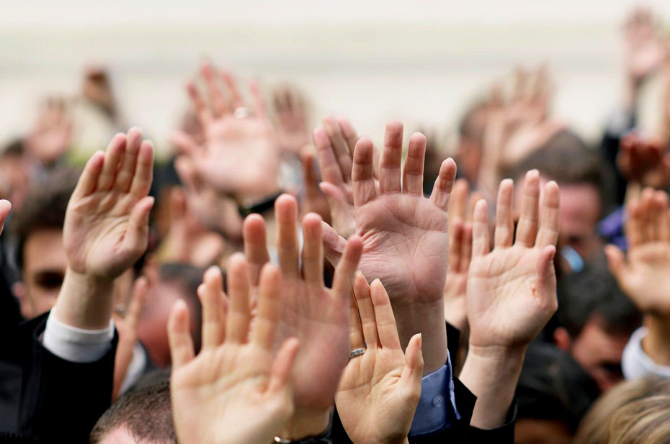

Європейський Союз має 6 базових цінностей
Демократія - відповідальність і прозорість дій влади, закони, що відображають інтереси суспільства, і врахування думки громадян під час ухвалення владою важливих рішень. ЄС функціонує на представницькій демократії. Європейські громадяни користуються політичними правами. Кожен дорослий громадянин ЄС має право балотуватися кандидатом і голосувати на виборах до Європейського парламенту.

Slide 9
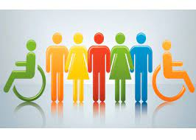

Європейський Союз має 6 базових цінностей
Рівність - рівні права для всіх громадян перед законом і недискримінація за будь-якою ознакою: статтю, кольором шкіри, віком, національністю, соціальним статусом тощо.

Slide 10
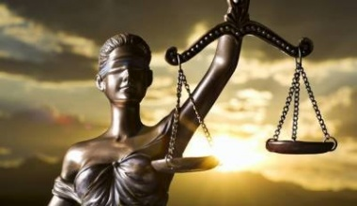
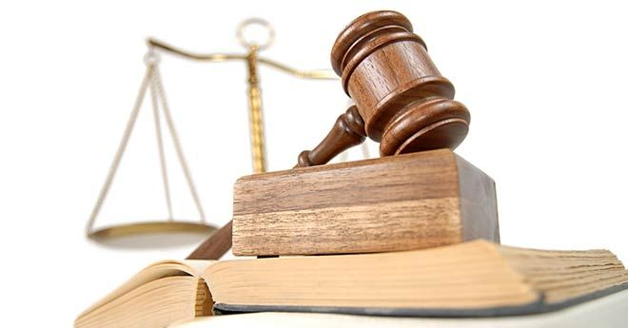
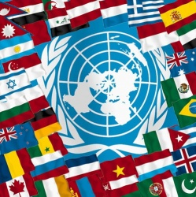
Європейський Союз має 6 базових цінностей
Верховенство права - ніхто не може бути вище права. Закони і правила єдині для всіх незалежно від будь яких ознак чи статусу. Право і справедливість підтримуються незалежною судовою системою.

Slide 11

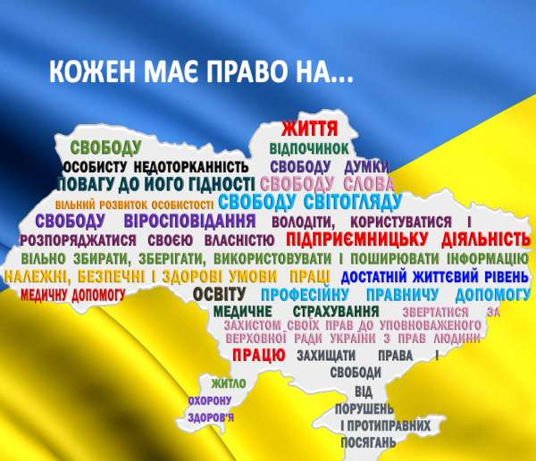
Європейський Союз має 6 базових цінностей
Повага до прав людини - визнання того, що всі люди народжуються вільними та рівними у своїх правах. Ці права охоплюють різні сфери. Ці цінності об’єдную
Ці цінності об’єднують держави-члени, і до союзу не може входити жодна країна, яка не визнає ці цінності.
Головна мета Європейського Союзу – захищати ці цінності в Європі та сприяти миру та добробуту громадян країн членів.

Slide 12


